Slide 1
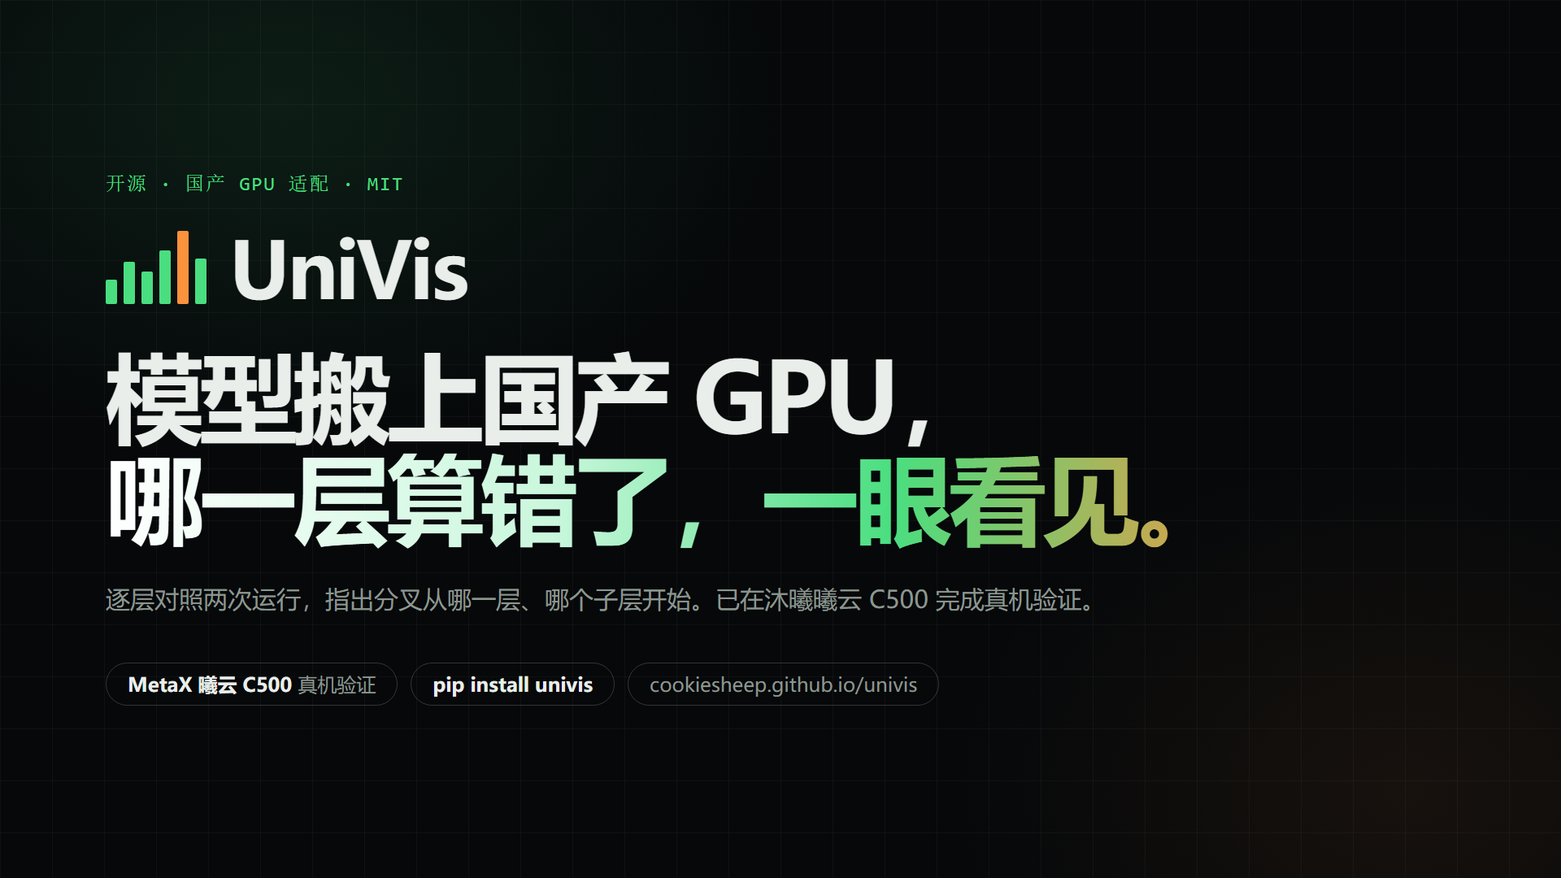
Notes:
UniVis：模型搬上国产 GPU，哪一层算错了，一眼看见。它是开源的大模型逐层对照工具，已在沐曦曦云 C500 上完成真机验证。

Slide 2
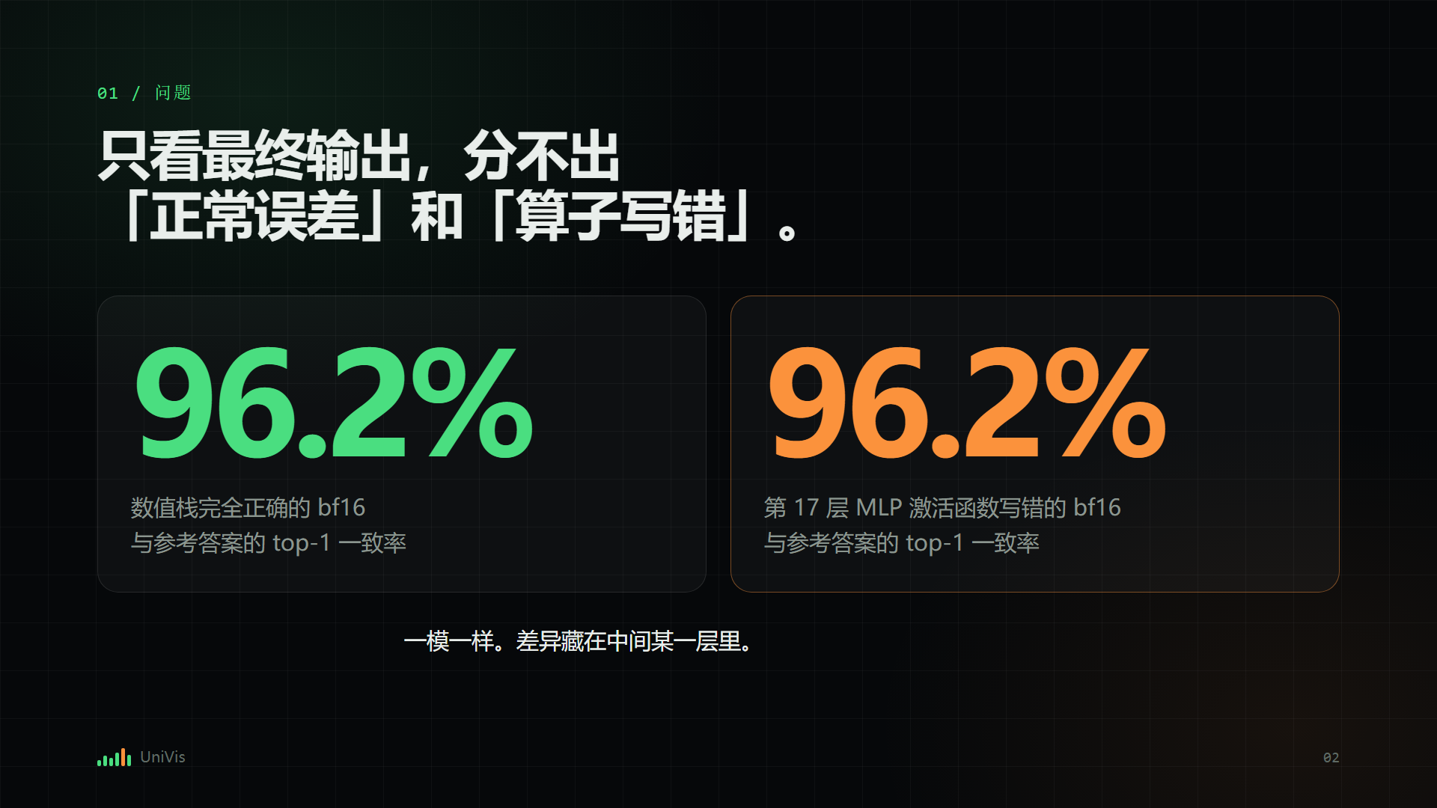
Notes:
同一个模型换了硬件，输出总会有一点不同。数值栈完全正确、和第 17 层算子写错，两者 top-1 一致率都是 96.2%，只看输出分不出来。

Slide 3

Notes:
四步：teacher forcing 保证逐位置对齐；每层出口投影成 64 维草图；以已知正常的同精度实现作为容差基线；给出 PASS、DIVERGE 或 UNKNOWN。

Slide 4
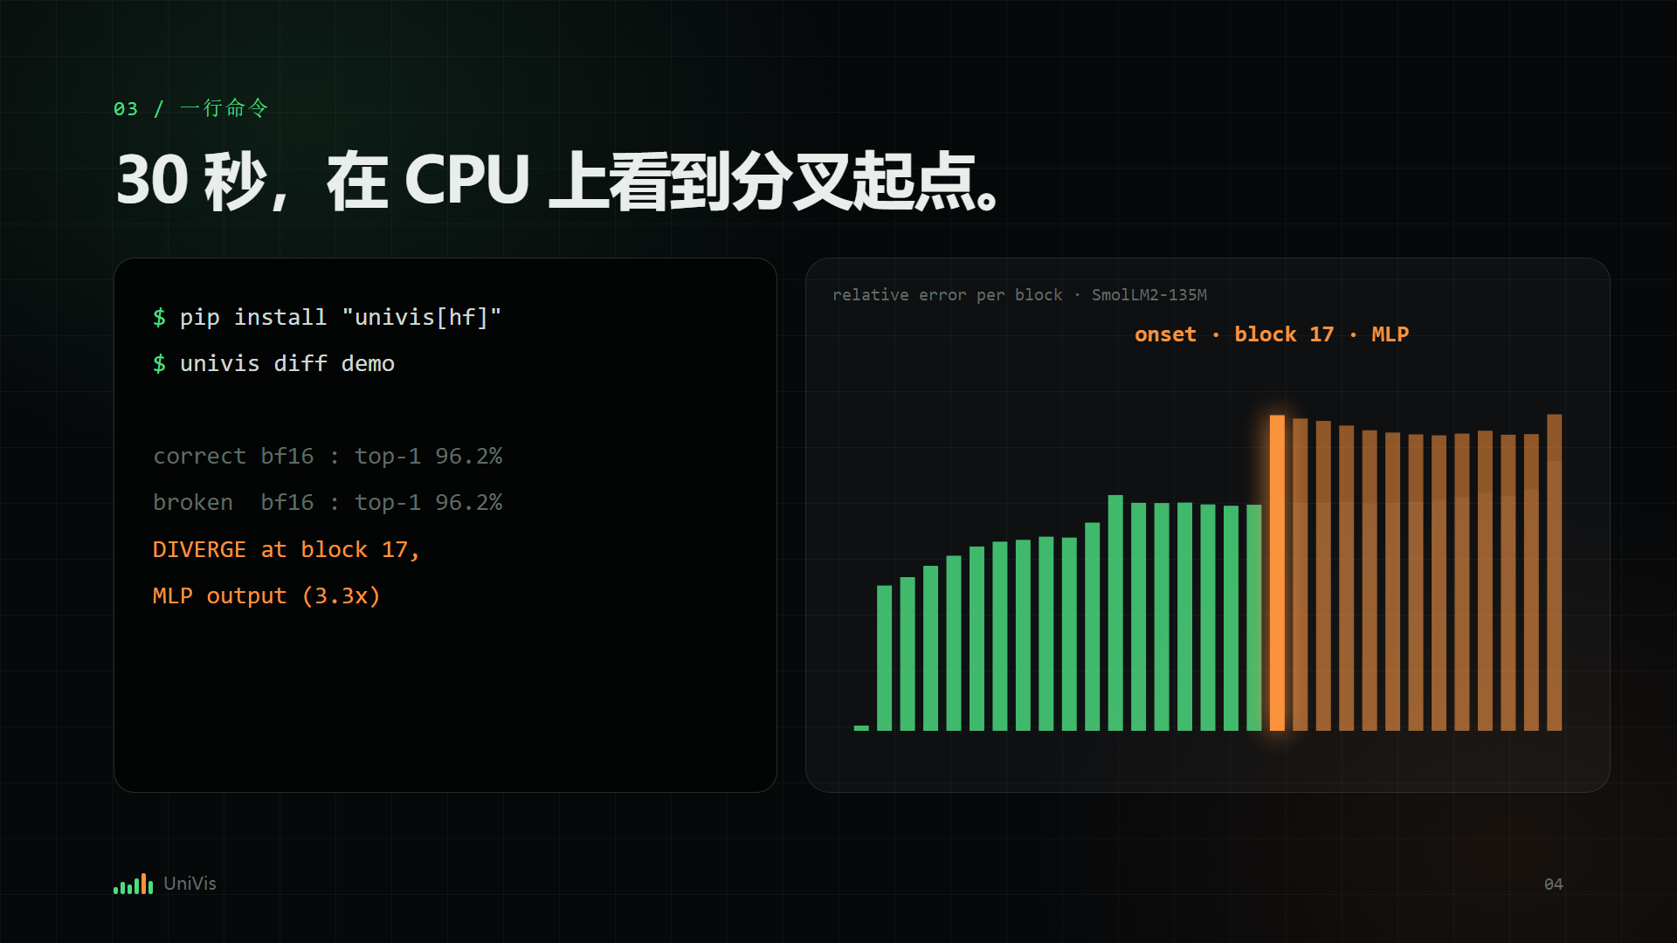
Notes:
一行命令，CPU 上 30 秒：报告指出误差从第 17 层的 MLP 输出开始超出正常 bf16 误差 3.3 倍。

Slide 5
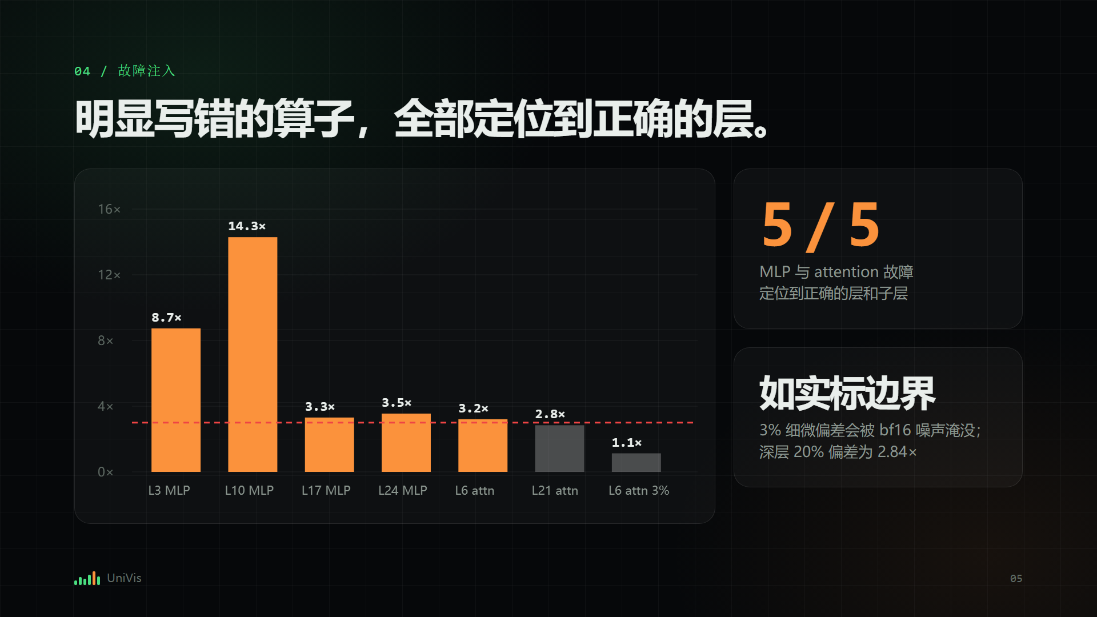
Notes:
故障注入：明显写错的算子全部定位到正确的层和子层；我们也如实标出边界，3% 的细微偏差会被 bf16 噪声淹没。

Slide 6
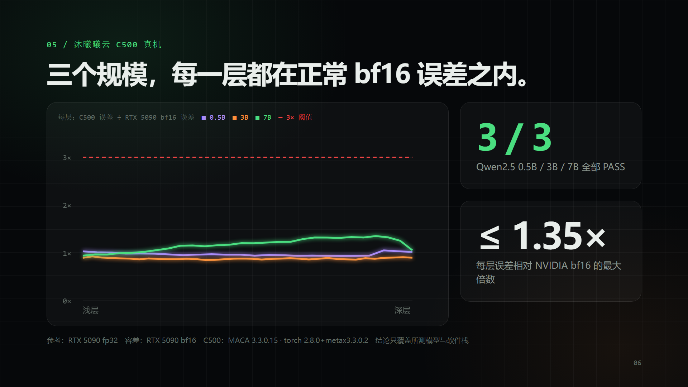
Notes:
C500 真机：参考为 RTX 5090 fp32，容差为 RTX 5090 bf16。Qwen2.5 三个规模每一层都在容差的 1.35 倍以内，全部 PASS。

Slide 7
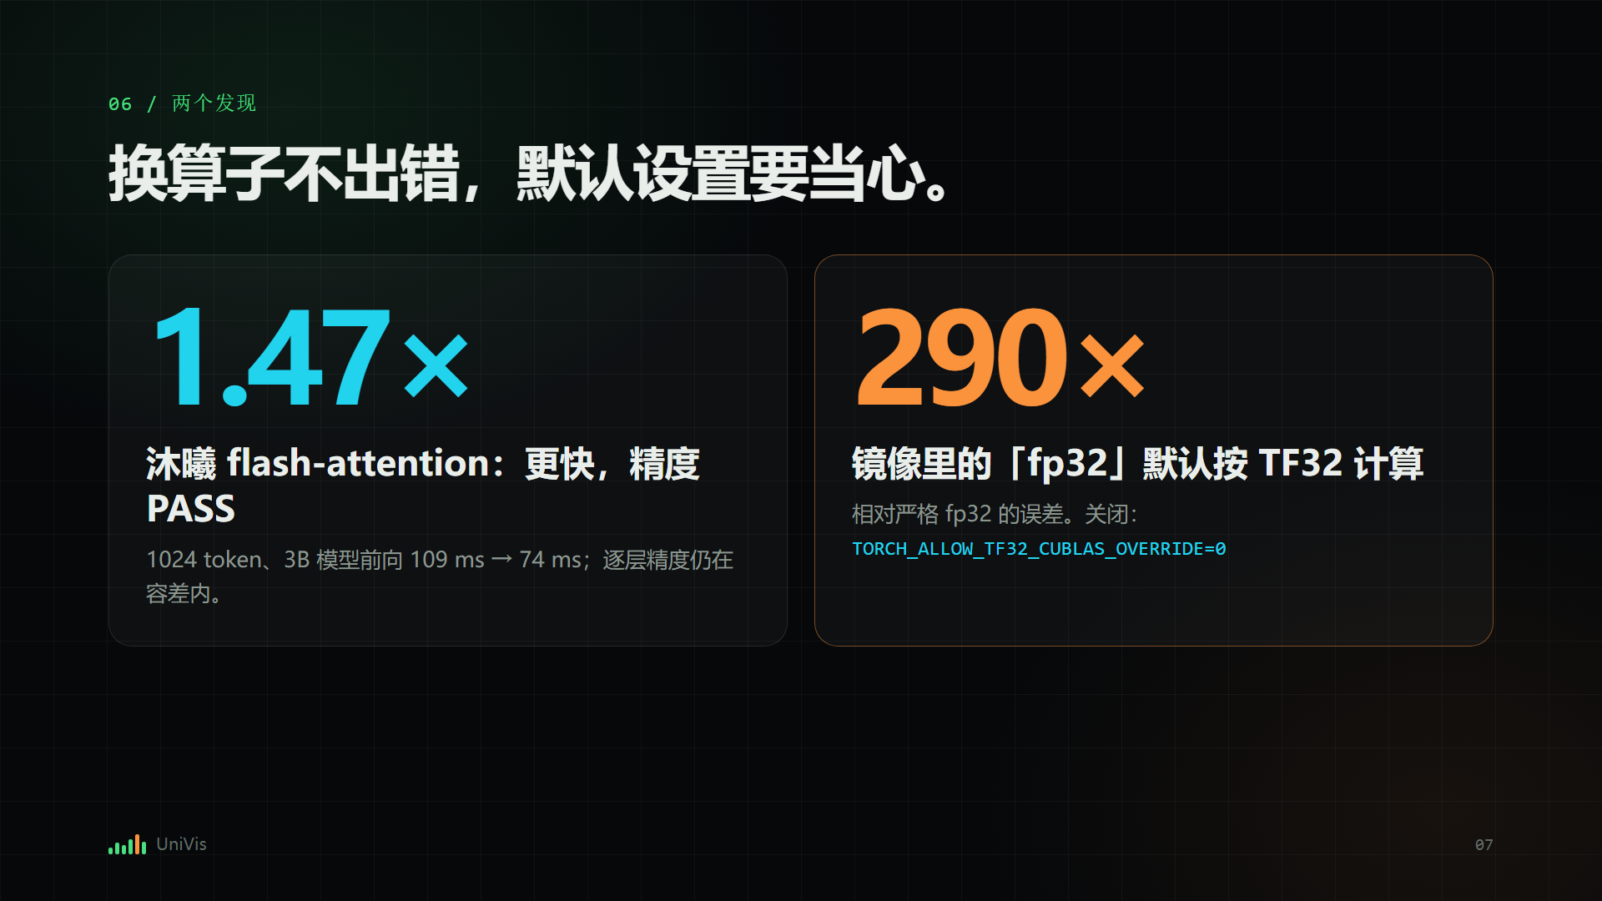
Notes:
两个发现：沐曦自带的 flash-attention 精度 PASS 且快 1.47 倍；官方镜像默认把 fp32 按 TF32 计算，误差约为严格 fp32 的 290 倍。

Slide 8
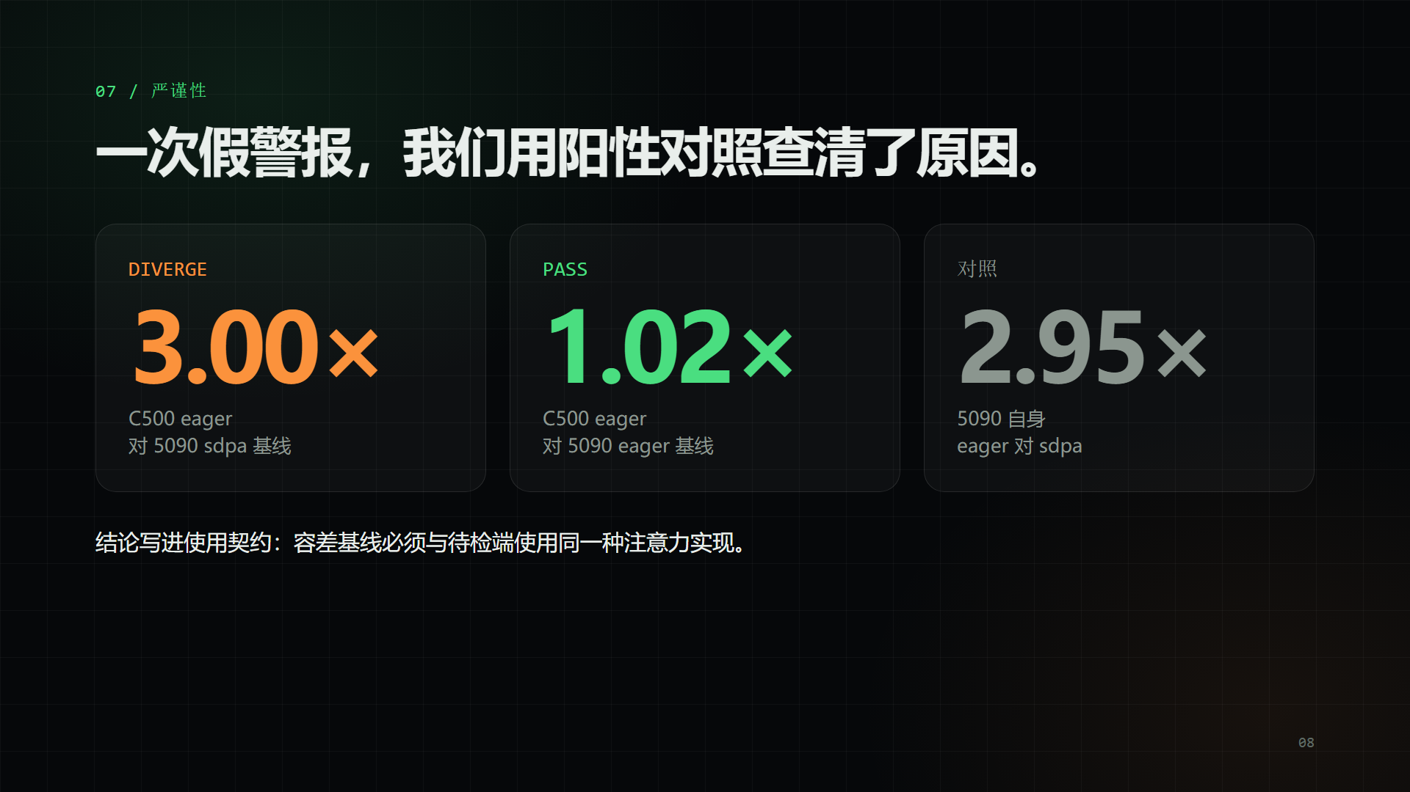
Notes:
严谨性：一次 3.00 倍的报警，经阳性对照确认是基线用了不同的注意力实现；换成同一实现后为 1.02 倍。

Slide 9
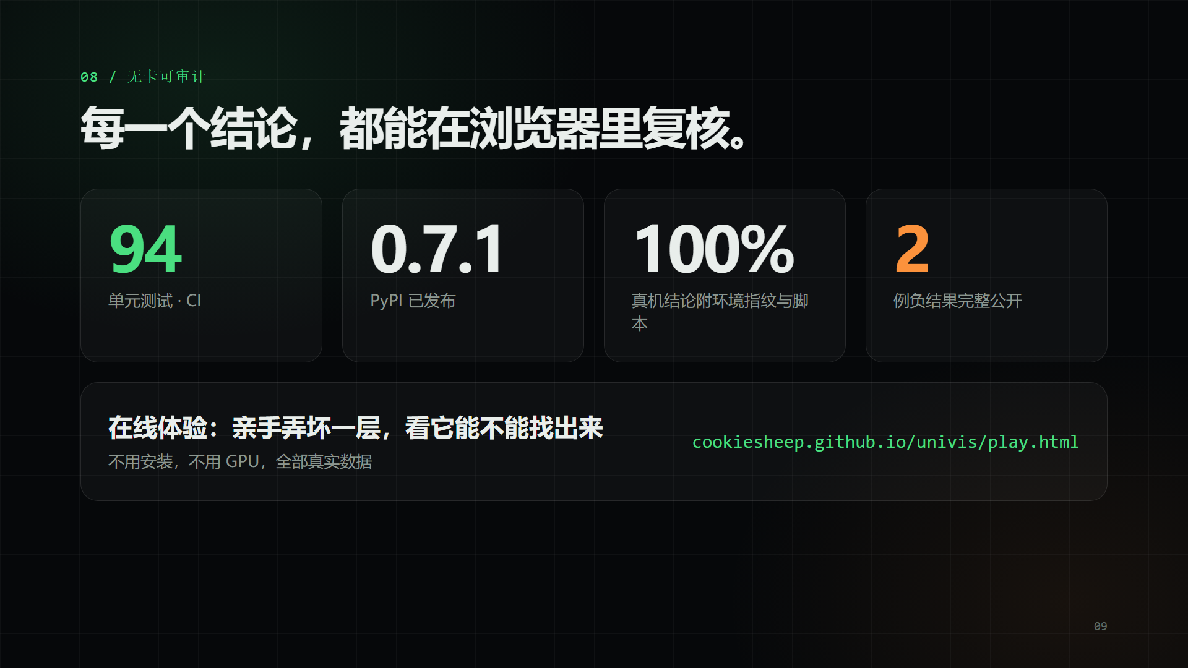
Notes:
无卡可审计：94 项测试、PyPI 已发布、真机结论附环境指纹与脚本；在线体验页可以亲手弄坏一层看它能否被找出来。

Slide 10

Notes:
路线图：A、B、C 已完成，接下来是逐层耗时与 FlagGems 闭环、量化前后对照。让每个模型在国产 GPU 上算得对。

